Slide 1
VIRUȘII INFORMATICI
POP CONSTANȚA
CLUBUL COPIILOR NASĂUD

Slide 2
Să ne reamintim
De orele trecute, știm:
Cum ni se poate fura identitatea
Care sunt metodele prin care să ne protejăm identitatea și datele noastre personale.
Dar, mai sunt metode prin care să ni se „fure” informații?

Slide 3
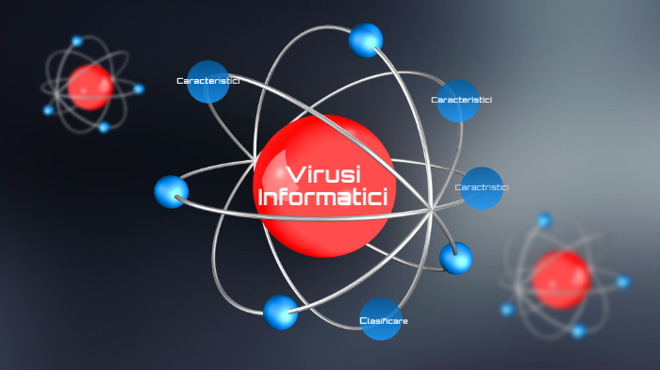

Slide 4
Astăzi vom descoperi:
Ce reprezintă un malware
Care sunt cei mai cunoscuți viruși
Cum acționează aceștia
Cum ne putem proteja de ei.

Slide 5
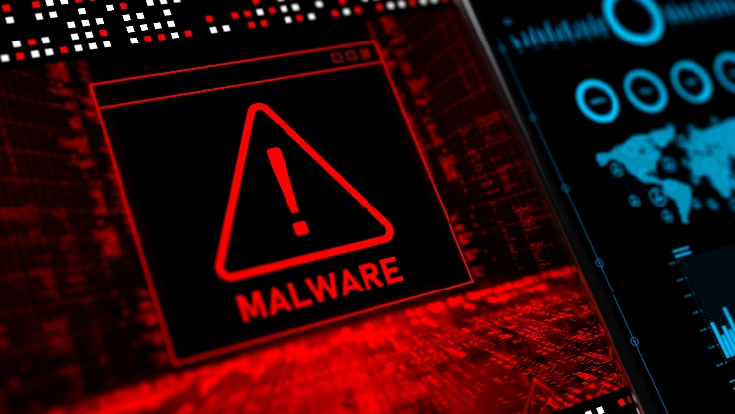
Malware?
Vine de la alipirea a două sintagme importante:
MALicious
softWARE
Răutăcios, cu rea intenție
Partea logică (toate programele) a unui calculator
Software-ul rău intenționat/software-ul este un tip de software proiectat intenționat pentru deteriorarea unui computer sau infiltrarea în el, sau/și deteriorarea ori infiltrarea în întregi rețele de computere, fără consimțământul proprietarului respectiv.

Slide 6
De unde a apărut?
Primul virus de calculator s-a lansat în anul 1971, cunoscut sub numele CREEPER. A fost conceput cu scop experimental de un angajat IT al guvernului american pe sistemul operare tenex. Creeper nu avea un efect distructiv, acesta afișa pe monitoare doar un mesaj: “eu sunt creeper, prinde-mă dacă poți!” Și se propaga în interiorul rețelei ARPANET. Pentru a-l înlătura, a fost creat și un antidot, programul "THE REAPER" cunoscut în prezent sub numele de ANTIVIRUS.

Slide 7
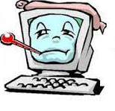
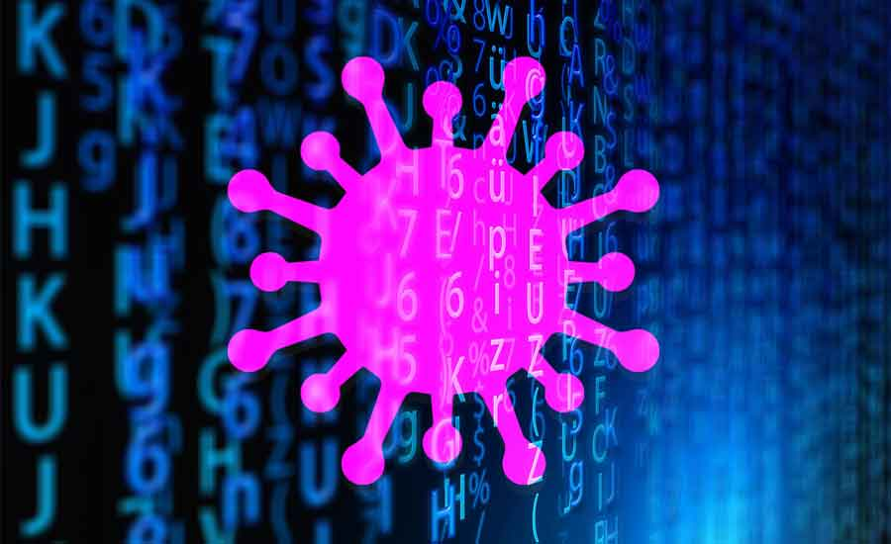
Ce tipuri de malware sunt acum?
Cel mai cunoscut este VIRUSUL.
Virușii sunt programe cu caracter distructiv, care se instalează singure, fără voia utilizatorului. Ei se atașează de fișierele executabile, iar la accesarea acestora virusul pornește automat.
Virușii se pot împărți în două categorii, în funcție de ceea ce distrug, și anume:
Virușii hardware – care sunt cei mai periculoși, atacând în general memoria calculatorului;
Virușii software - afecteazã fişierele şi programele aflate în memorie sau pe disc, inclusiv sistemul de operare sau componentele acestuia.

Slide 8
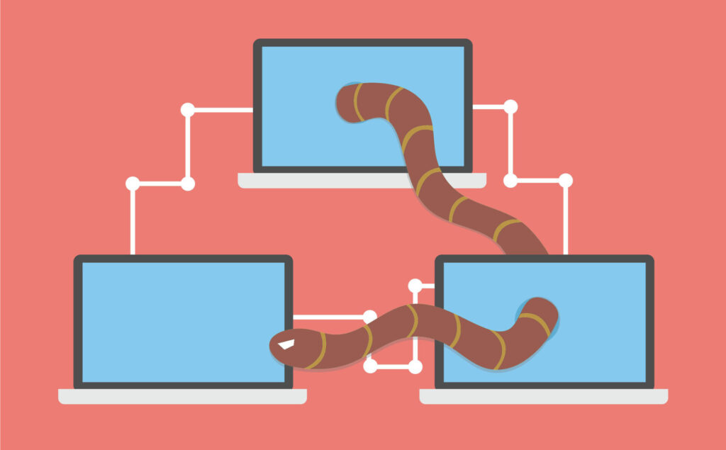
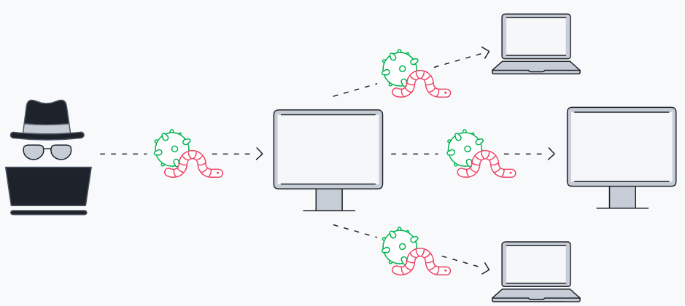
Un alt tip de malware este VIERMELE (WORM).
Viermii se extind de la un computer la altul profitând de vulnerabilitățile din sistemele de operare. Pot include „sarcini” (payloads) care fură date cu caracter personal, creează porți de acces pentru ca hackerii să poată controla sistemul de la distanță sau șterg fișiere. Infractorii utilizează apoi computerul compromis pentru a trimite campanii spam sau pentru a ataca instituții, inclusiv organizații guvernamentale.
Aceștia se propagă automat prin cabluri, deci utilizatorul joacă rareori un rol în procesul de extindere, în afara faptului că nu aplică patchuri pentru remedierea sistemelor sau că nu pre-vizualizează mailurile. Alți viermi informatici se propagă în computere dintr-un USB infectat.

Slide 9
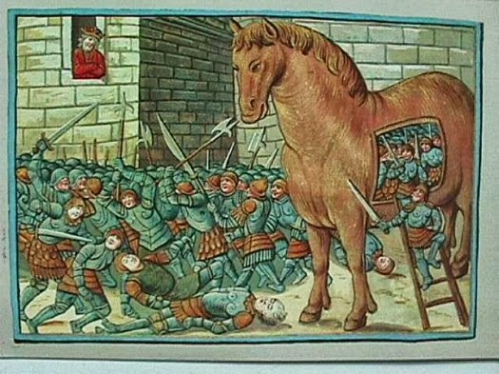
Ați auzit despre calul troian?

Slide 10
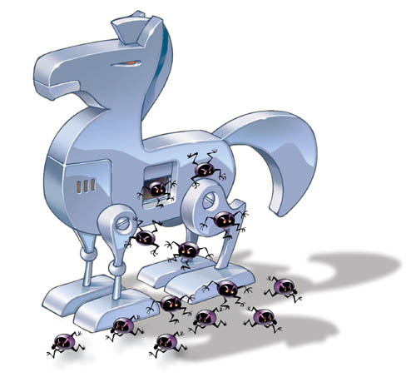
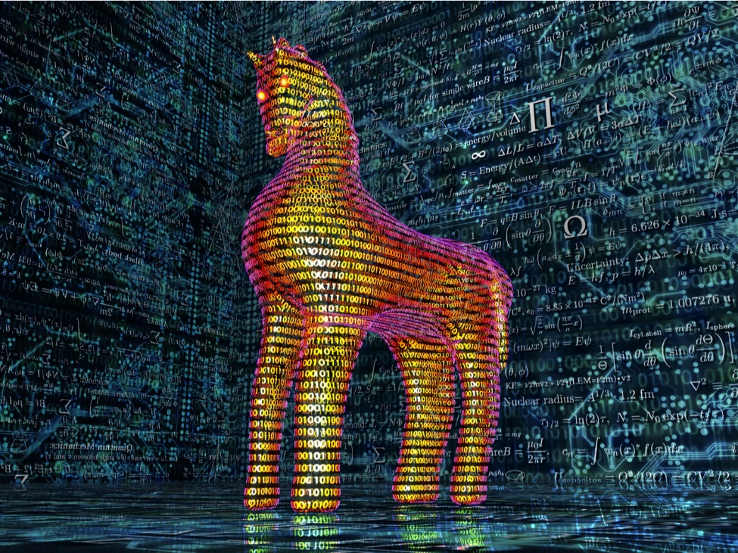
În sistemul informatic, acest CAL TROIAN sau simplu TROIAN, este un program malware care se deghizează în software legitim. Termenul derivă din mitul clasic al calului troian. Spre deosebire de virușii de calculator și viermi, în general troienii nu încearcă să se infiltreze în alte fișiere ale unui calculator sau să se propage în rețea.
Un troian pentru computere este una dintre cele mai periculoase forme de malware, datorită capacității sale de a înșela utilizatorii de intenția sa adevărată. După ce un troian a infectat un computer, acesta se activează și poate fi folosit pentru a obține accesul la un computer și a sustrage date sensibile.

Slide 11
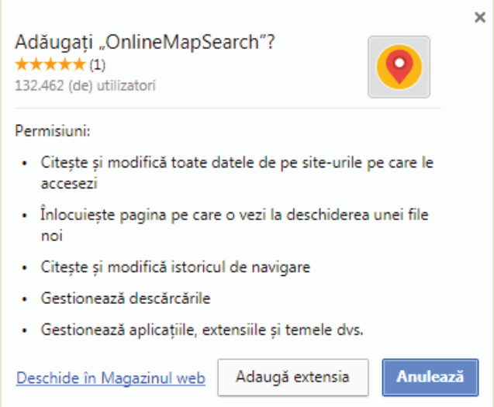
SPYWARE este un program care raportează realizatorului programului ceea ce facem pe internet: ce site-uri vizităm, ce tastăm, ce informații introducem (parole, detaliile cardului, nume, etc.).
De exemplu, toate „scurtăturile” ce ne apar pentru a le adăuga la fereastra de internet pot avea rolul de spyware.

Slide 12
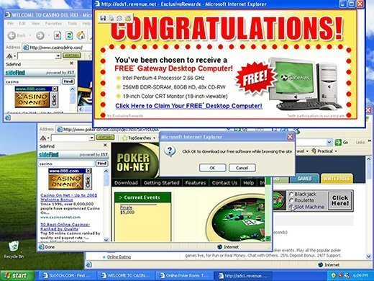
În aceeași ordine de idei, o variantă a spyware-ului este ADWARE, dar aceasta doar adaugă reclame în calculatorul nostru.

Slide 13
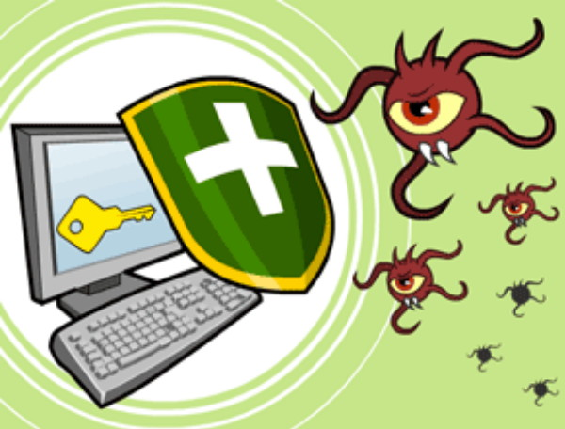
Ce putem face pentru a ne proteja de toate acestea?
nimic foarte complicat:
Utilizați un antivirus bun
Învățati să recunoașteți programele malitioase
Fiți atent la deschiderea atasamentelor de email
Descărcați aplicații doar din locații sigure
Utilizați un firewall
Backup regulat al datelor

Slide 14
Vă mulțumesc pentru atenție !

